Slide 1
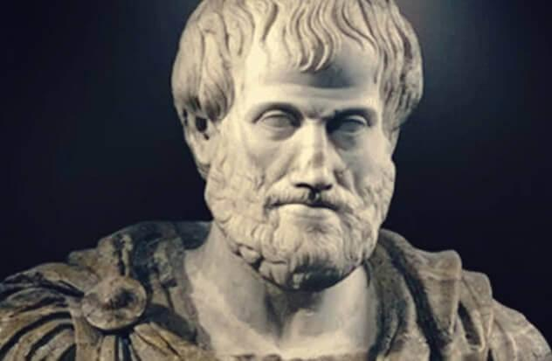
ARISTÓTELES

Slide 2
A virtude é, pois, uma disposição de caráter relacionada com a escolha e consiste numa mediania, isto é, a mediania relativa a nós, a qual é determinada por um princípio racional próprio do homem dotado de sabedoria prática.

Slide 3
Virtudes e interesses públicos
O homem sem lei é injusto e o respeitador da lei é justo; evidentemente todos os atos legítimos são, em certo sentido, atos justos, porque os atos prescritos pela arte do legislador são legítimos e cada um deles é justo. Ora, nas disposições que tomam sobre todos os assuntos, as leis têm em mira a vantagem comum, quer de todos, quer dos melhores ou daqueles que detêm o poder ou algo desse gênero; de modo que, em certo sentido, chamamos justos aqueles atos que tendem a produzir e a preservar, para a sociedade política, a felicidade e os elementos que a compõem.

Slide 4
ÉTICA À NICÔMACO
“Aristóteles defende que a felicidade é a finalidade das ações humanas. Em “Ética a Nicômaco”
FRAGMENTO DE ARISTÓTELES:
VEMOS QUE TODA CIDADE É UMA ESPÉCIE DE COMUNIDADE, E TODA COMUNIDADE SE FORMA COM VISTAS A ALGUM BEM, POIS TODAS AS AÇÕES DE TODOS OS HOMENS SÃO PRATICADAS COM VISTAS AO QUE LHE PARECE UM BEM; SE TODAS AS COMUNIDADES VISAM ALGUM BEM, É EVIDENTE QUE A MAIS IMPORTANTE DE TODAS ELAS E QUE INCLUI TODAS AS OUTRAS TEM MAIS QUE TODAS ESTE OBJETIVO E VISA AO MAIS IMPORTANTE DE TODOS OS BENS.

Slide 5
Quais são os principais fundamentos da obra Ética a Nicômaco de Aristóteles?
No livro Ética a Nicômaco, Aristóteles mostra que a virtude está relacionada com o "justo meio", a mediana entre os vícios por falta e por excesso. Por exemplo, a virtude da coragem é a mediana entre a covardia, vício pela falta e a temeridade, vício por excesso.

Slide 6
Qual é a visão de Aristóteles sobre a ética?
Aristóteles apresenta a ética como uma ação prática que diz respeito à conduta do homem na sociedade. De acordo com a sua tese no livro Ética a Nicômaco, o homem estuda a ética não para saber o que ela é, mas para ser ético.

Slide 7
Ética à Nicômaco
No livro Ética a Nicômaco, Aristóteles mostra que a virtude está relacionada com o "justo meio", a mediana entre os vícios por falta e por excesso.
Por exemplo, a virtude da coragem é a mediana entre a covardia, vício pela falta e a temeridade, vício por excesso. Assim como o orgulho (relativo à honra) é o junto meio entre a humildade (falta) e a vaidade (excesso).
Desse modo, o filósofo compreende que a virtude pode ser treinada e exercitada, conduzindo o indivíduo mais efetivamente para o bem comum e a felicidade.

Slide 8
Quais são os princípios da ética aristotélica?
Nesse sentido, a ética aristotélica é uma ética do comedimento, da moderação, do afastamento de todo e qualquer excesso. Para Aristóteles, é a ética que conduz à política. Segundo o filósofo, governar é permitir aos cidadãos viver a vida plena e feliz eticamente alcançada.

Slide 9
Ética a Nicômaco
Constatou que todo o conhecimento e todo o trabalho do homem visam algum bem. O bem é a finalidade de toda a nossa ação. E essa busca do bem é o que diferencia a ação humana de todos os outros animais.

Slide 10
Aristóteles nasceu em 384 a.C. em Estagira, na Macedônia (então sob influência grega e onde o grego era a língua predominante), filho de um médico. Aos 17 anos foi enviado à Academia de Platão, em Atenas, onde estudou e produziu filosofia durante 20 anos  parte de sua obra no período tem o objetivo de atacar a escola rival, de Isócrates, segundo a qual a finalidade do ensino era levar os alunos a dominar a retórica para serem capazes de defender qualquer ponto de vista, dependendo do interesse. Na Academia, a finalidade da educação era alcançar a sabedoria. Com a morte de Platão, em 347 a.C., Aristóteles mudou-se para Assos, na atual Turquia, possivelmente decepcionado por não ter sido escolhido para substituir o mestre na direção da Academia. Em 343 a.C., foi chamado por Felipe II, da Macedônia, para educar seu filho, Alexandre, e permaneceu na função durante vários anos, até que o pupilo começou a conquistar um vasto império (que incluía a Grécia, anexada por seu pai). De volta a Atenas, Aristóteles fundou a própria escola, o Liceu, desenvolvendo uma obra marcadamente antiplatônica. Depois da morte de Alexandre, Aristóteles passou a ser perseguido por ter colaborado na educação do imperador macedônio. Refugiou-se em Calcis, onde morreu em 322 a.C.

Slide 11
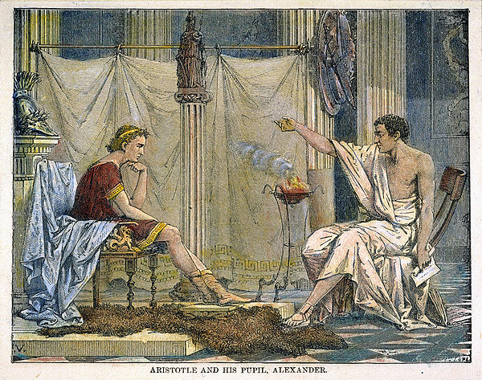
Aristóteles ensinando Alexandre, o Grande
– gravura de Charles Laplante

Slide 12
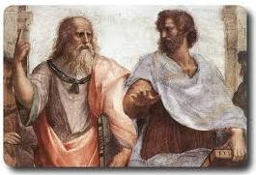
O primeiro lógico via na escola o caminho para a vida pública e o exercício da ética
ARISTÓTELES
Até hoje o modo de pensar e produzir conhecimento deve muito ao filósofo. Foi ele o fundador da ciência que ficaria conhecida como lógica. Sua importância no campo da educação também é grande, mas de modo indireto. A contribuição de Aristóteles para o ensino está principalmente em escritos sobre outros temas.
As principais obras de onde se pode tirar informações pedagógicas são as que tratam de política e ética. "Em ambos os casos o objetivo final era obter a virtude“.

Slide 13
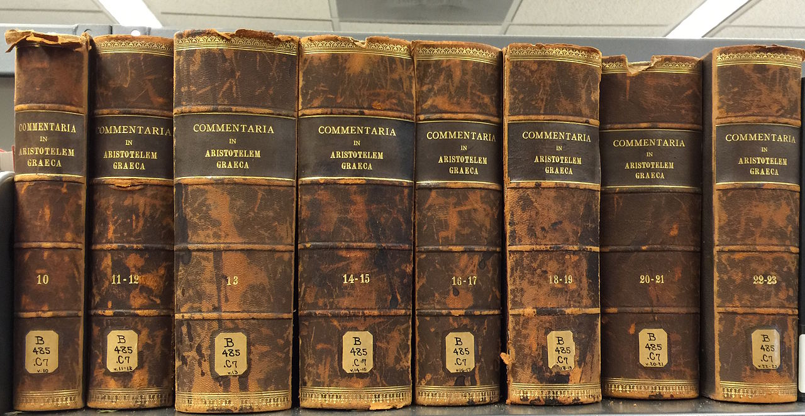
A Política Aristotélica é essencialmente unida à moral, porque o fim último do Estado é a virtude, isto é, a formação moral dos cidadãos e o conjunto dos meios necessários para isso. O Estado é um organismo moral, condição e complemento da atividade moral individual, e fundamento primeiro da suprema atividade contemplativa. A política, contudo, é distinta da moral, porquanto esta tem como objetivo o indivíduo, aquela a coletividade. A ética é a doutrina moral individual, a política é a doutrina moral social.

Slide 14
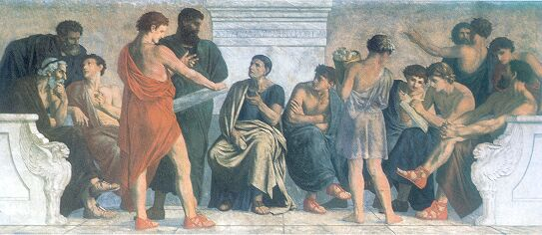
Escola de Aristóteles, afresco de Gustav Adolph Spangenberg
"A educação, para Aristóteles, é um caminho para a vida pública". Cabe à educação a formação do caráter do aluno. Perseguir a virtude significaria, em todas as atitudes, buscar o "justo meio". A prudência e a sensatez se encontrariam no meio-termo, ou medida justa "o que não é demais nem muito pouco", nas palavras do filósofo.
Aristóteles considerava a família o núcleo inicial da organização das cidades e a primeira instância da educação das crianças. Atribuía, no entanto, aos governantes e aos legisladores o dever de regular e vigiar o funcionamento das famílias para garantir que as crianças crescessem com saúde e obrigações cívicas. Por isso, o Estado deveria também ser o único responsável pelo ensino. Na escola, o princípio do aprendizado seria a imitação. A criança precisa ter exemplos nos adultos.

Slide 15

Aristóteles via com desconfiança o saber "útil", uma vez que cabia aos escravos exercer a maioria dos ofícios, considerados indignos dos homens livres.
Para ser praticada constantemente, a virtude precisa se tornar um hábito. É possível concluir que o hábito da virtude deve ser adquirido na escola.
Uma das grandes inovações de Aristóteles em relação a Platão foi negar a existência de um mundo supra-real, onde residiriam as idéias. Para Aristóteles, ao contrário, o mundo que percebemos é suficiente, e nele a perfeição está ao alcance de todos os homens. A oposição entre os dois filósofos gregos ou entre a supremacia das idéias (idealismo) ou das coisas (realismo) marcaria para sempre o pensamento ocidental.
ESCRITA
LEITURA
JOGOS
GINASTICA
MÚSICA
DESENHOS

Slide 16
A segunda grande inovação de Aristóteles, foi no campo da lógica, se deve ao silogismo um método mais seguro que consiste de três proposições: duas premissas e uma conclusão que, para ser válida, decorre das duas anteriores necessariamente, sem que haja outra opção. Exemplo clássico de silogismo: Todos os homens são mortais. Sócrates é um homem. Portanto, Sócrates é mortal. Um silogismo precisa partir de verdades, como as contidas nas duas proposições iniciais. A observação empírica isto é, a experiência do real ganha, assim, papel central na concepção de ciência de Aristóteles, em contraste com o pensamento de Platão.

Slide 17
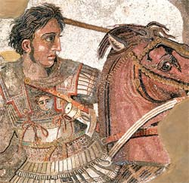
MOMENTO DE REFLEXÃO:
Aristóteles acreditava que educar para a virtude era também um modo de educar para viver bem e isso queria dizer, entre outras coisas, viver uma vida prazerosa. No mundo atual, nem sempre se vê compatibilidade entre a virtude e o prazer. Ainda assim, você acredita que seja possível desenvolver em seus alunos uma consciência ética e, ao mesmo tempo, a capacidade de apreciar as coisas boas da vida?
Mosaico romano representa Alexandre aluno rebelde de Aristóteles

